Slide 1
NuMaker Brick
Chris Hsieh
June 2016

Slide 2
大綱
系統介紹
新增裝置
2

Slide 3
新增裝置
新增裝置實例
新增裝置分析
Arduino新增裝置
3

Slide 4
新增裝置實例
硬體介紹
軟體介紹
感測器端介紹
主控端介紹
4

Slide 5
光敏電阻
初始化
每0.1秒執行一次
設定ADC
ADC 抓值
設定平台參數
Overview
ADC每經過0.1秒(Timer)抓值一次
5

Slide 6
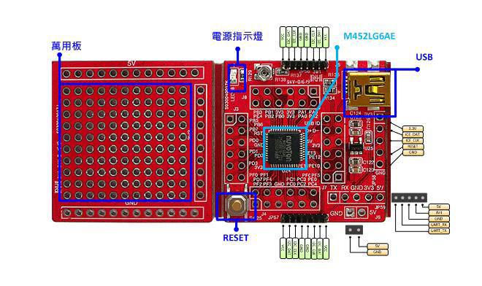
擴充模組電路圖
6

Slide 7
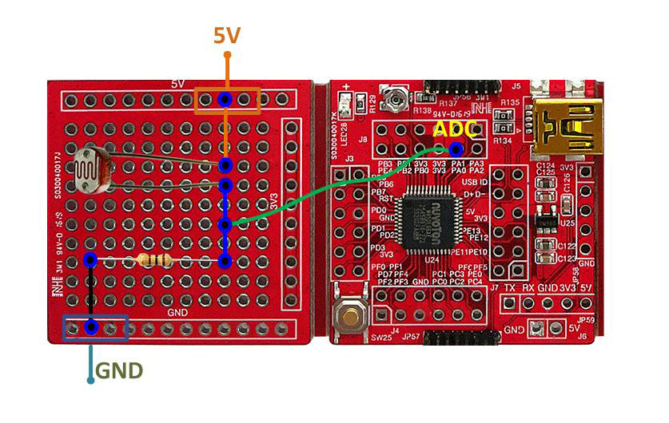
光敏電阻電路圖
7

Slide 8
光敏電阻
初始化
每0.1秒執行一次
設定ADC
ADC 抓值
設定平台參數
Overview
ADC每經過0.1秒(Timer)抓值一次
8

Slide 9
光敏電阻
Lr_init
GetLr
設定ADC
ADC 抓值
設定平台參數
Overview
ADC每經過0.1秒(Timer)抓值一次
9

Slide 10
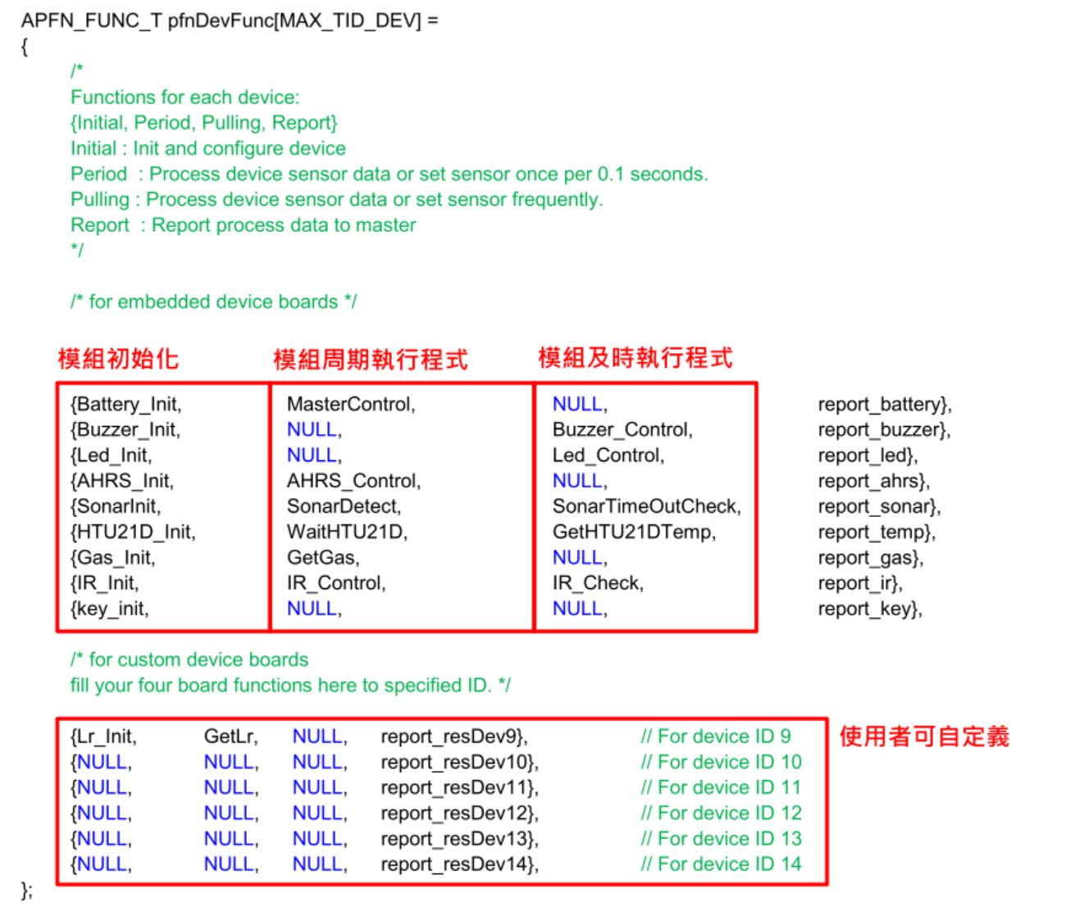
光敏電阻程式位置
光敏電阻
lr.c
光敏電阻程式內容
10

Slide 11
光敏電阻
Lr_init
GetLr
設定ADC
ADC 抓值
設定平台參數
Overview
ADC每經過0.1秒(Timer)抓值一次
11

Slide 12
設定平台參數
Feature
執行週期
N/A
Output
是否警報( 0 or 1)
亮度(ADC值)
Input
警告範圍
模組基本資訊
ID
資料長度
12

Slide 13
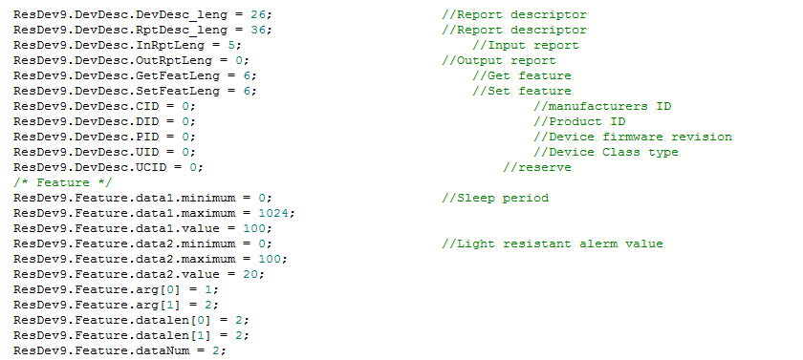
設定平台參數
Lr_Init()
13

Slide 14
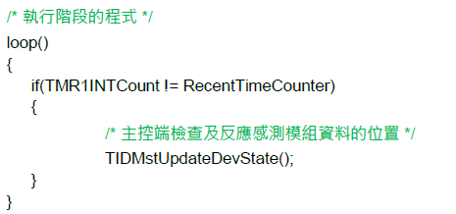
修改主控端
tismst.c
TIDMstUpdateDevState()
14

Slide 15
修改主控端
設定光敏電阻與其他感測器的關係
15

Slide 16
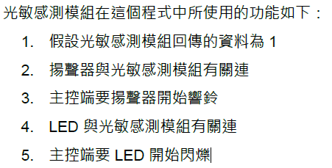
修改主控端
16

Slide 17
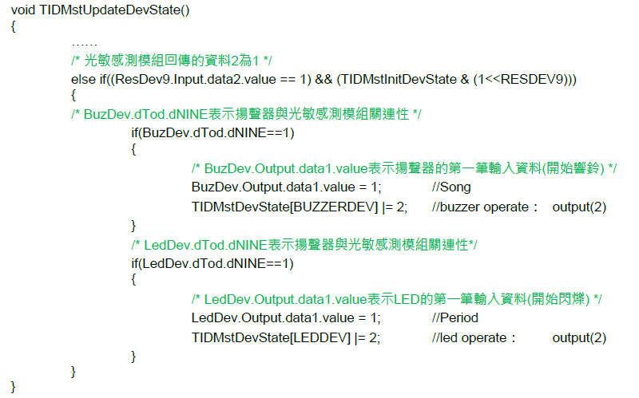
修改主控端
17

Slide 18
新增裝置
新增裝置實例
新增裝置分析
Arduino新增裝置
18

Slide 19
新增裝置分析
主控端傳收值設定
感測器關聯設定
19

Slide 20
新增裝置分析
主控端傳收值設定
感測器關聯設定
20

Slide 21
I2C傳值流程
Address | Command(01) | 基本資訊
Address | Command(02) | 資料格式
Address | Command(03) | 回報輸入
Address | Command(04) | 設定輸出
Address | Command(05) | 回報特性
Address | Command(06) | 設定特性
21

Slide 22
主控端傳收資料
回報特性
每一秒回報一次 OK
每0.1秒執行一次 OK
回報輸入
需要額外設定
設定特性
設定輸出
需要額外設定
22

Slide 23
主控端傳收資料
修改感測器的輸出或特性資料
用手機修改感測器的特性
其他裝置觸發揚聲器(LED)輸出
23

Slide 24
主控端傳收資料
TIDMstDevState[devNum] |= 8;
設定特性
設定輸出
Device9.Output.data1.value = X;
Device9.Feature.data1.value = X;
TIDMstDevState[devNum] |= 2;
Device9.Feature.data2.value = X;
……
Device9.Output.data2.value = X;
……
24

Slide 25
新增裝置分析
主控端傳收值設定
感測器關聯設定
25

Slide 26
新增裝置
DEVICE_TO_DEVICE
儲存感測器間觸發關係的設定
 | Buzzer | LED
Battery | BuzDev.dTod.dZERO | LedDev.dTod.dZERO
Buzzer | BuzDev.dTod.dONE | LedDev.dTod.dONE
Led | BuzDev.dTod.dTWO | LedDev.dTod.dTWO
AHRS | BuzDev.dTod.dTHR | LedDev.dTod.dTHR
SONAR | BuzDev.dTod.dFOUR | LedDev.dTod.dFOUR
Temperature | BuzDev.dTod.dFIVE | LedDev.dTod.dFIVE
Gas | BuzDev.dTod.dSIX | LedDev.dTod.dSIX
IR | BuzDev.dTod.dSEV | LedDev.dTod.dSEV
KEY | BuzDev.dTod.dEIG | LedDev.dTod.dEIG
Dev9 | BuzDev.dTod.dNINE | LedDev.dTod.dNINE
… | … | …
26

Slide 27
觸發狀態設定
輸入感測器 Sonar
輸出感測器 Buzzer
27

Slide 28
觸發狀態設定
輸入感測器
輸出感測器
輸入裝置有連接
資料
Overflag= 1
裝置彼此
是否連接
TIDMstDevState[] = 1
設定輸出資料
28

Slide 29
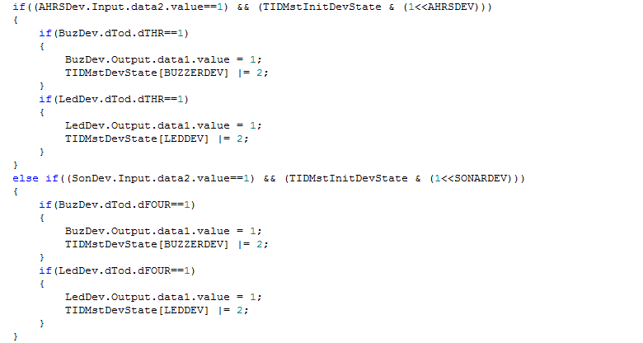
觸發狀態設定
//判斷輸入資料以及裝置狀態
//判斷輸出與輸入裝置關係
//設定輸出裝置資料
//命令I2C要傳資料
29

Slide 30
觸發狀態設定
TIDMstUpdateDevState()
依據輸入感測器資料觸發輸出感測器
如果輸入感測器資料為1且輸入感測器有連接上
判斷輸出感測器是否與輸入感測器有關連
另輸出感測器資料為1
並且令TIDMstDevState[輸出感測器] |= 2;
輸出感測器要”設定輸出”
30

Slide 31
新增裝置
新增裝置實例
新增裝置分析
Arduino新增裝置
31

Slide 32
Arduino新增裝置
硬體
軟體
32

Slide 33
Arduino 新增裝置 – 硬體
33

Slide 34
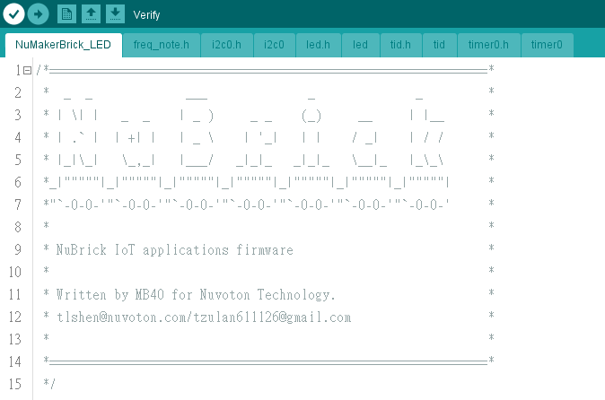
Arduino 新增裝置 – 軟體
34

Slide 35
Arduino 新增裝置 – 軟體
35

Slide 36
TID(Thing Interface Device)
i2c
與主控端溝通的程式
NuMakerBrick_LED
Arduino主程式
tid
感測器在平台對應的資料
freq_note
頻率對應表
Led
LED燈控制程式
36

Slide 37
Arduino 新增裝置 – 軟體
37

Slide 38
Arduino 新增裝置 – 軟體
Setup
Loop
38

Slide 39
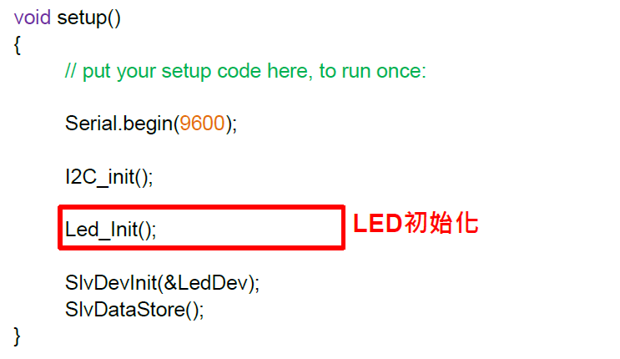
Setup
39

Slide 40
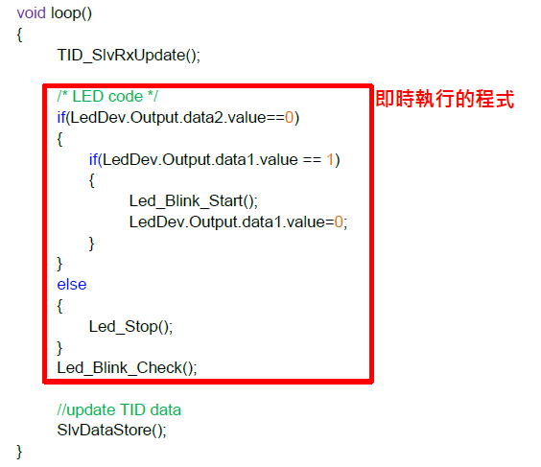
Setup
40

Slide 41

Q and A
41

